Slide 2
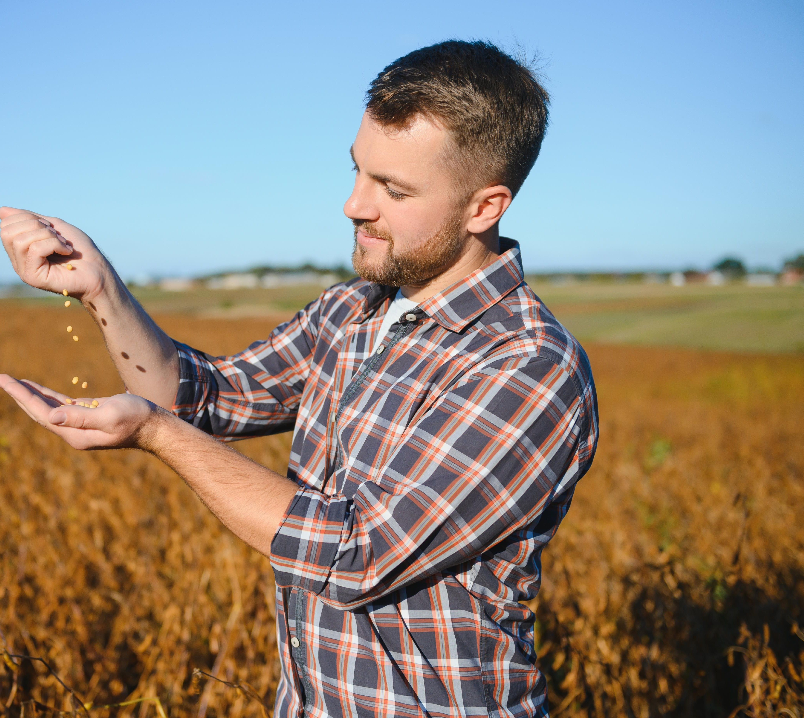
Capítulo 13:
Un corazón que glorifica a Dios
en el trabajo

Slide 3
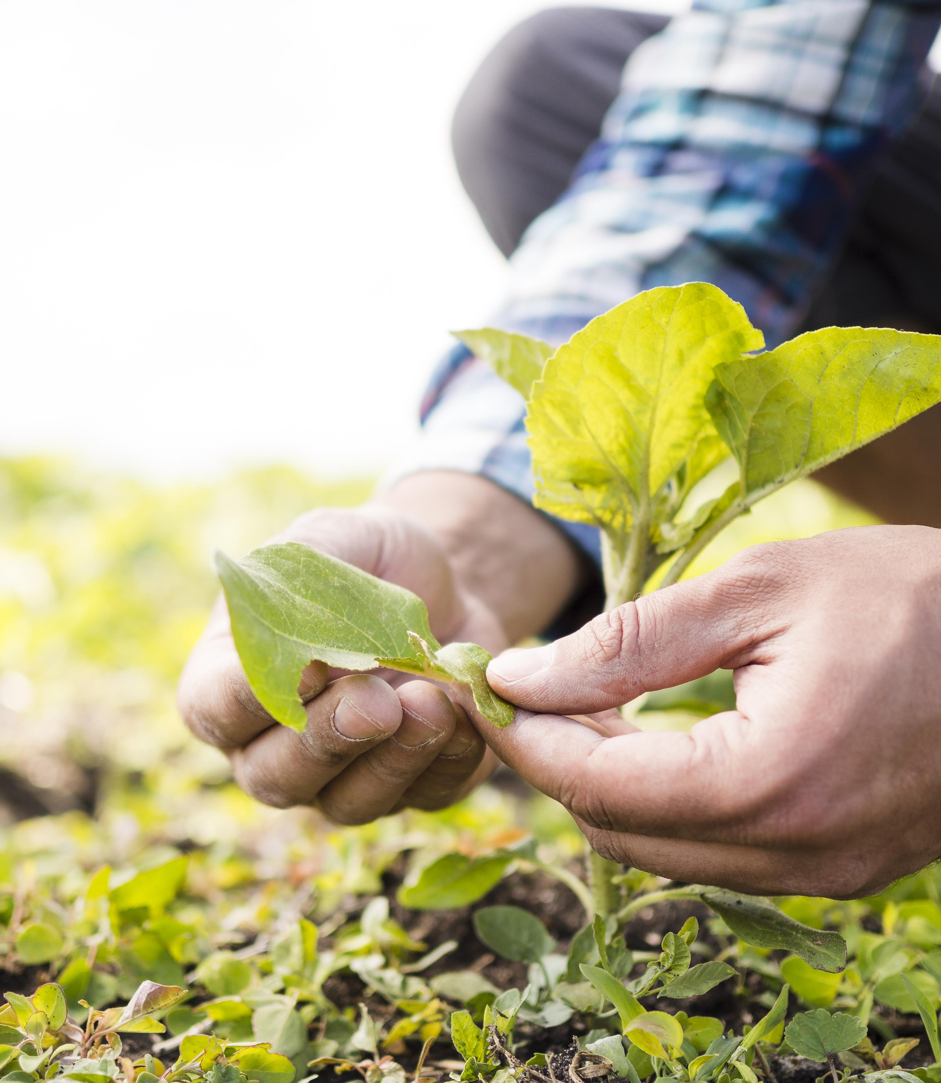
Lo que necesitamos es una ética de trabajo inspirada en la Palabra de Dios y vivida en forma religiosa dentro del lugar de trabajo y en la iglesia. El modo como trabajamos no solo revela quiénes somos, sino que también determina lo que pensamos.
(Kent Hugues)

Slide 4
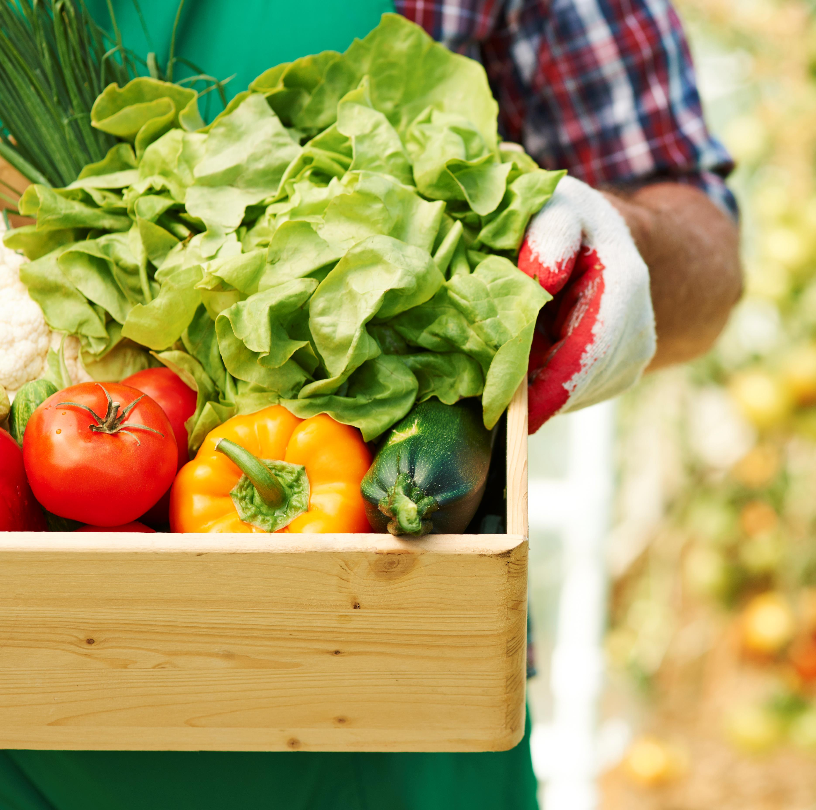
TODO LO QUE HAGÁIS, hacedlo de corazón, como para el Señor,
y no para los hombres… porque a Cristo el Señor servís.
Colosenses 3:23, 24

Slide 5
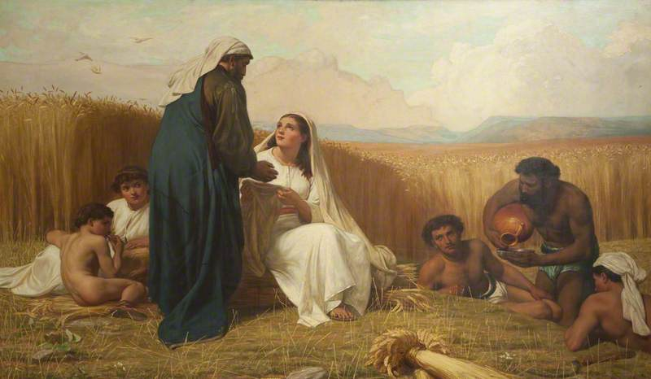
DILIGENTE
Booz fue un hombre de buena posición (Rut. 2:1)
Cuidaba y supervisaba diligentemente su propiedad.

Slide 6
AMISTOSO
Booz saludaba a sus trabajadores con cariño e incluso acogió a una extranjera llamada (Rut 2:4, 8)

Slide 7
COMPASIVO
Viendo que Rut trabajaba en su campo, preguntó por su situación y actuó en su favor (2:7)

Slide 8
PIADOSO
Booz pidió al Señor que bendijera a Rut en retribución por haber cuidado de Noemí, su suegra viuda (2:12)

Slide 9
ANIMADOR
Booz destacó las grandes cualidades de Rut y habló de ellas con ponderación (2:12; 3:11)

Slide 10
GENEROSO
Aunque Rut necesitaba alimento y estaba dispuesta a trabajar para conseguirlo, Booz le dio granos extra de sus cosechas (2:15)

Slide 11
AMABLE
Cuando Rut informó acerca de la forma considerada en que Booz la había tratado, Noemí agradeció a Dios por su bondad demostrada a ellas a través de Booz (2:20)

Slide 12
DISCRETO
Booz demostró sabia discreción al enviar a Rut a casa antes de que amaneciera (3:14)

Slide 13
FIEL
De acuerdo con la promesa que había hecho a Rut, Booz “fue a la corte” a hacer los arreglos necesarios para casarse con ella (4:1-12)

Slide 14
ANALIZA TUS CARACTERISTICAS PERSONALES EN EL CONTEXTO DE TRABAJO

Slide 15
Estar CONTENTO con lo que tenemos

Slide 16
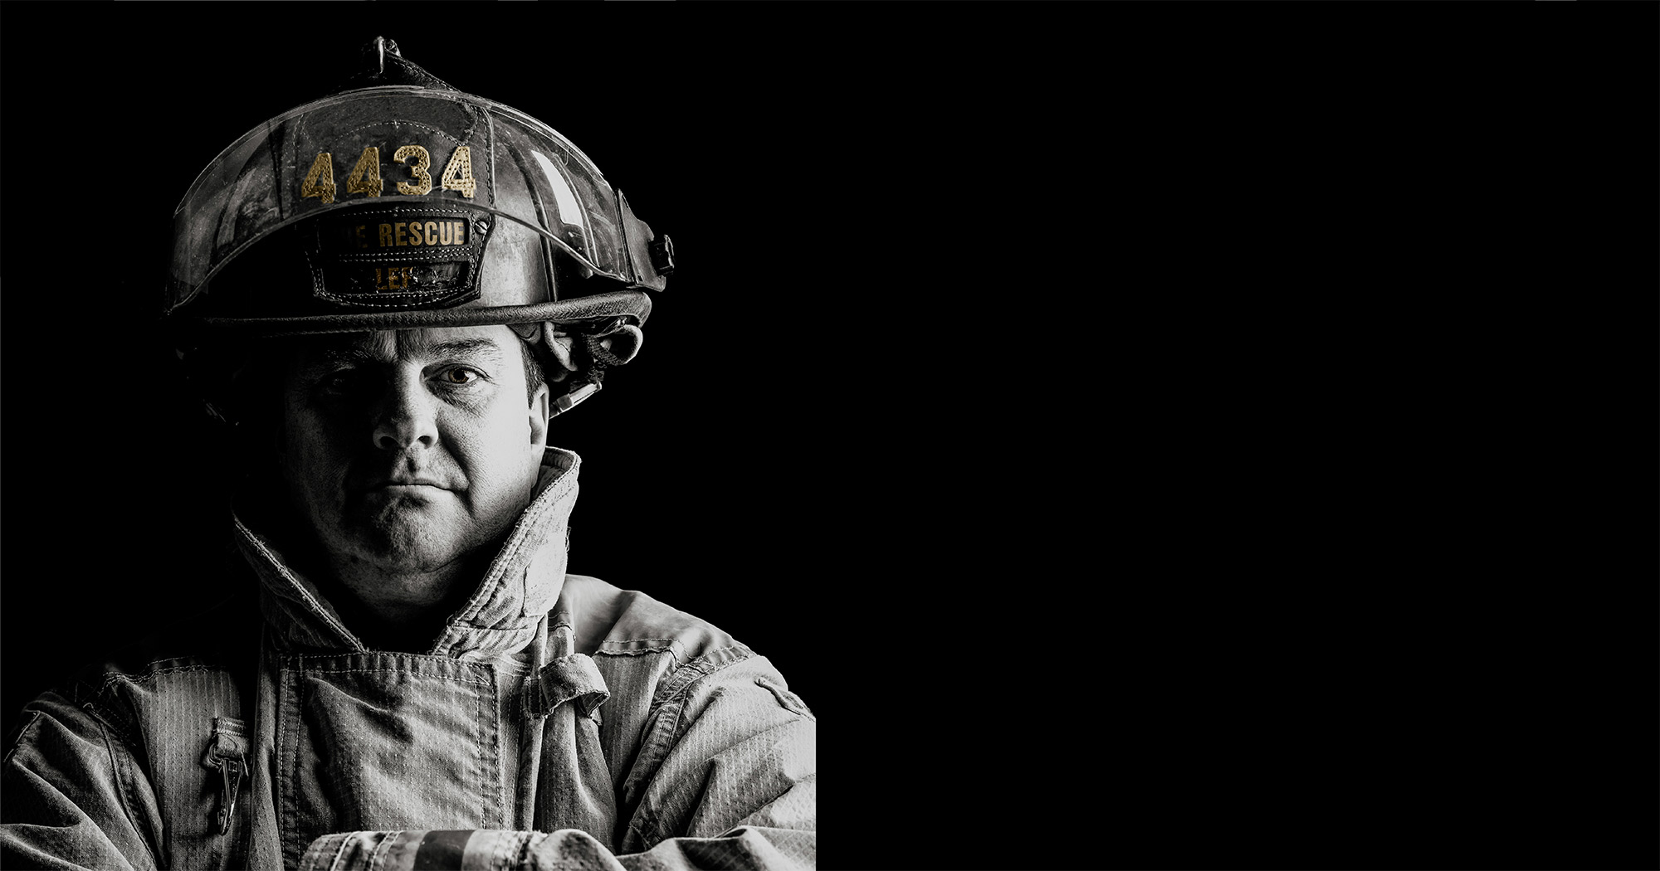
He aprendido a contentarme, cualquiera que sea mi situación. Se vivir humildemente, y sé tener abundancia; en todo y por todo estoy enseñado, así para estar saciado como para tener hambre, así para tener abundancia como para padecer necesidad.
Filipenses 4:11-12

Slide 17
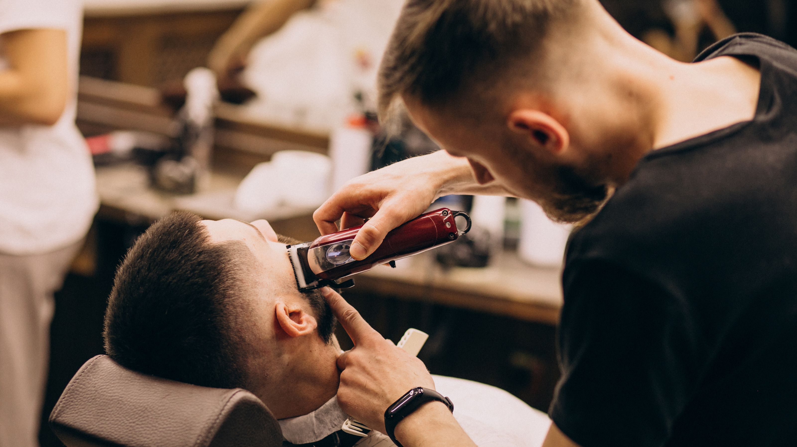
Nuestro contentamiento
debe estar basado
en nuestra posición en Cristo,
no en nuestra situación personal.

Slide 18
1. ¿Por qué estoy
en este trabajo?
Si sientes que tu trabajo es un llamado de Dios, entonces verás tu trabajo como un ministerio y todo lo que haces como un sacrificio vivo:
“santo y agradable a Dios”
(Ro. 12:1)

Slide 19
¿Para quién estoy trabajando? ¿Estás trabajando para Dios o para los hombres?
Cuando sirves a Dios, eres libre para servir a otros.

Slide 20
¿Para que estoy
trabajando? ¿Dinero?
¿Prestigio? ¿Poder?
Si trabajas para algunos de estos valores, nunca vas a estar contento. Pero si de verdad puedes decir: “Estoy trabajando para la gloria y la voluntad de Dios” entonces estarás contento.

Slide 21
¿Con quién estoy trabajando?
Cada persona en tu lugar de trabajo posee un alma eterna. Cada uno pasará la eternidad o en la presencia de Dios o separado de Él. Deberíamos estar consciente de cada persona en el trabajo y aprovechar cada oportunidad para mostrar y testificar acerca de la realidad de Jesucristo a través de nuestra vida. Quizás seas el único cristiano que muchos incrédulos conocen.
Esto hace de tu trabajo un campo misionero.

Slide 22
5. ¿Dónde estoy trabajando?
No es un accidente el hecho de que estes trabajando donde lo haces. Pídele a Dios que te abra los ojos sobre la importancia del lugar donde estás empleado. ¿Qué quiere hacer Dios a través de ti en ese lugar?

Slide 23
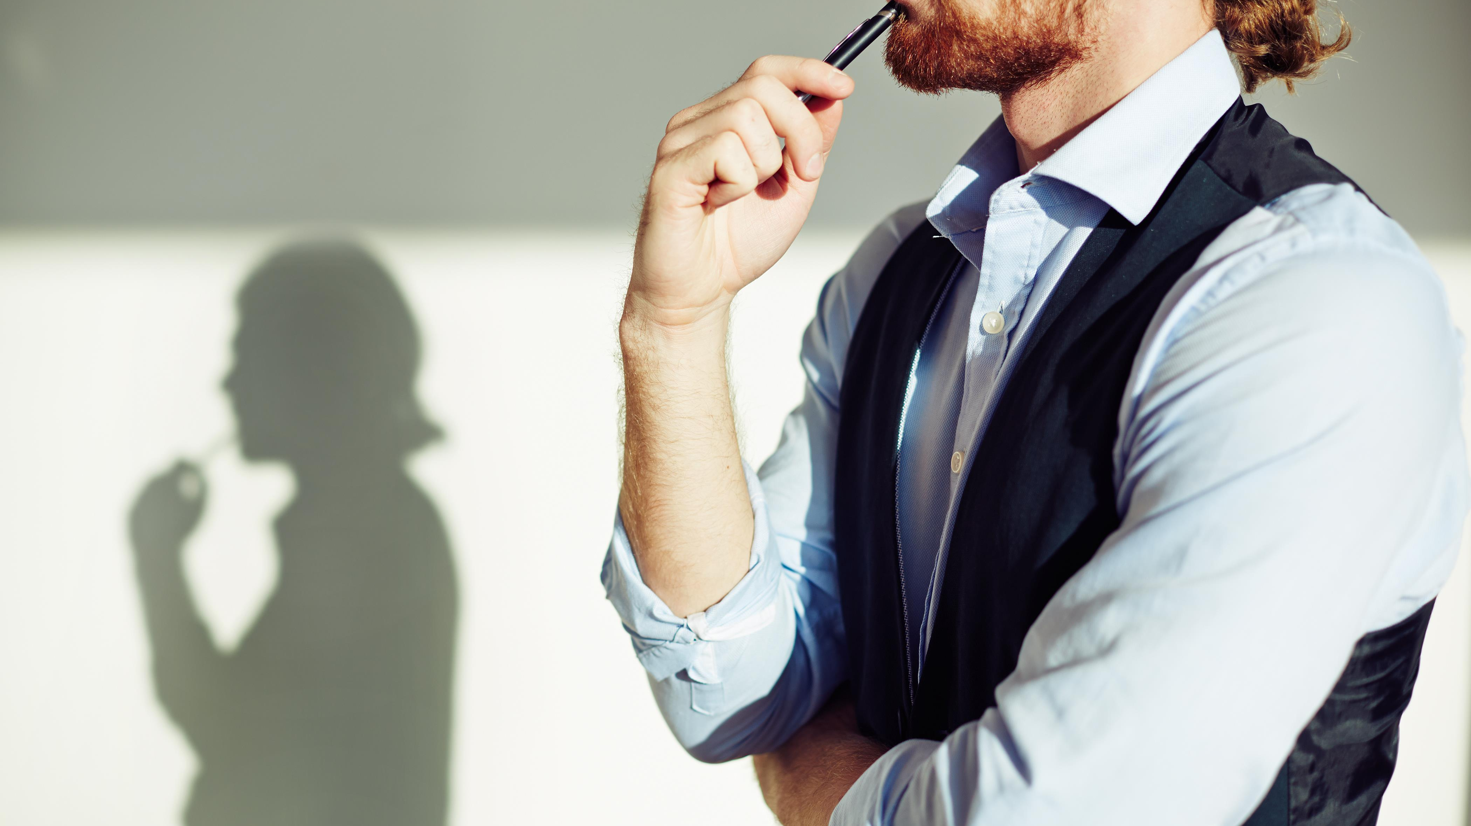
Por qué trabajo.
Para agradar a Dios.
Para quién trabajo.
Para Dios
Para qué trabajo.
Para la gloria de Dios.
Con quiénes trabajo.
Con miembros potenciales del reino de Dios.
Dónde trabajo.
En el corazón de la voluntad de Dios.

Slide 24
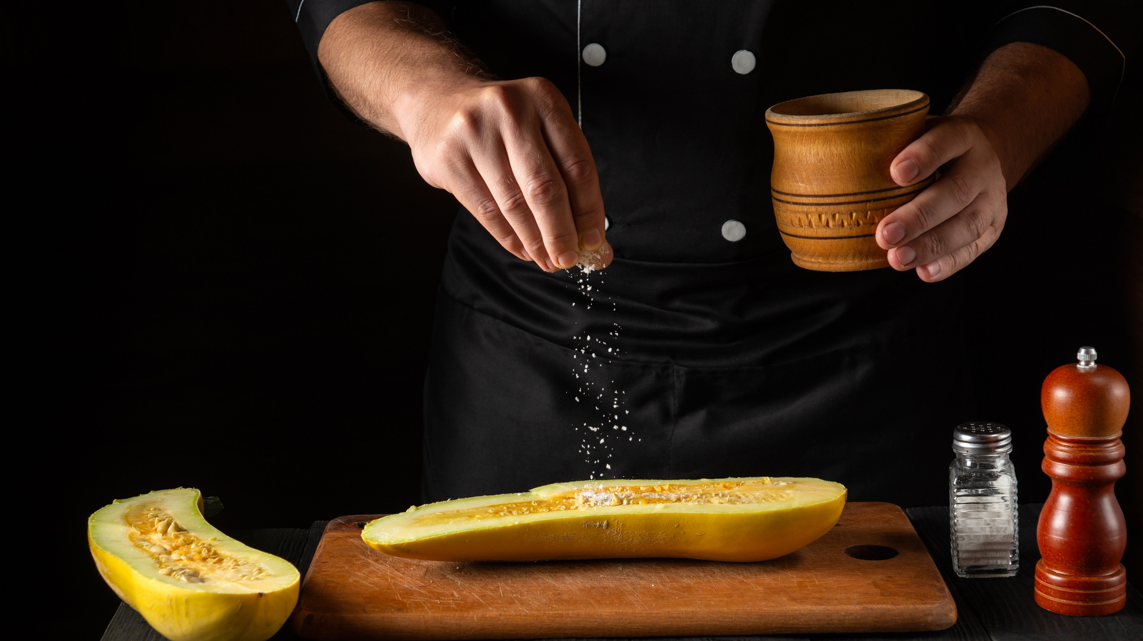
Ser un MODELO de EXCELENCIA

Slide 25
INTEGRIDAD
La integridad se define como la posesión de principios morales como la honradez, la honestidad y la sinceridad. Como hombres deberíamos de ser siempre hombres íntegros.

Slide 26
FIDELIDAD
La fidelidad es parte del fruto del Espíritu (Ga. 5:22) Cuando una persona fiel dice que va a hacer algo o que estará en tal lugar, cumple. David mostró esta clase de fidelidad cuando cumplió su promesa de proteger a (Mefi-boset) el hijo de Jonatán (2º Sam. 9:13)

Slide 27
PUNTUALIDAD
Cuando no somos puntuales afectamos a otras personas y no damos un buen testimonio. Trata por todos los medios de no ser tú el que llegas tarde a un lugar, el que retrasa o afecta alguna actividad. Asegúrate que los demás nunca tengan que esperarte.

Slide 28
CALIDAD
Como trabajadores para Jesucristo, deberíamos querer producir con calidad.
La calidad es parte de nuestra ofrenda
al Señor.
Y todo lo que hagáis, hacedlo de corazón, como para el Señor, y no para los hombres… porque a Cristo el Señor servís. Colosenses 3:23, 24

Slide 29
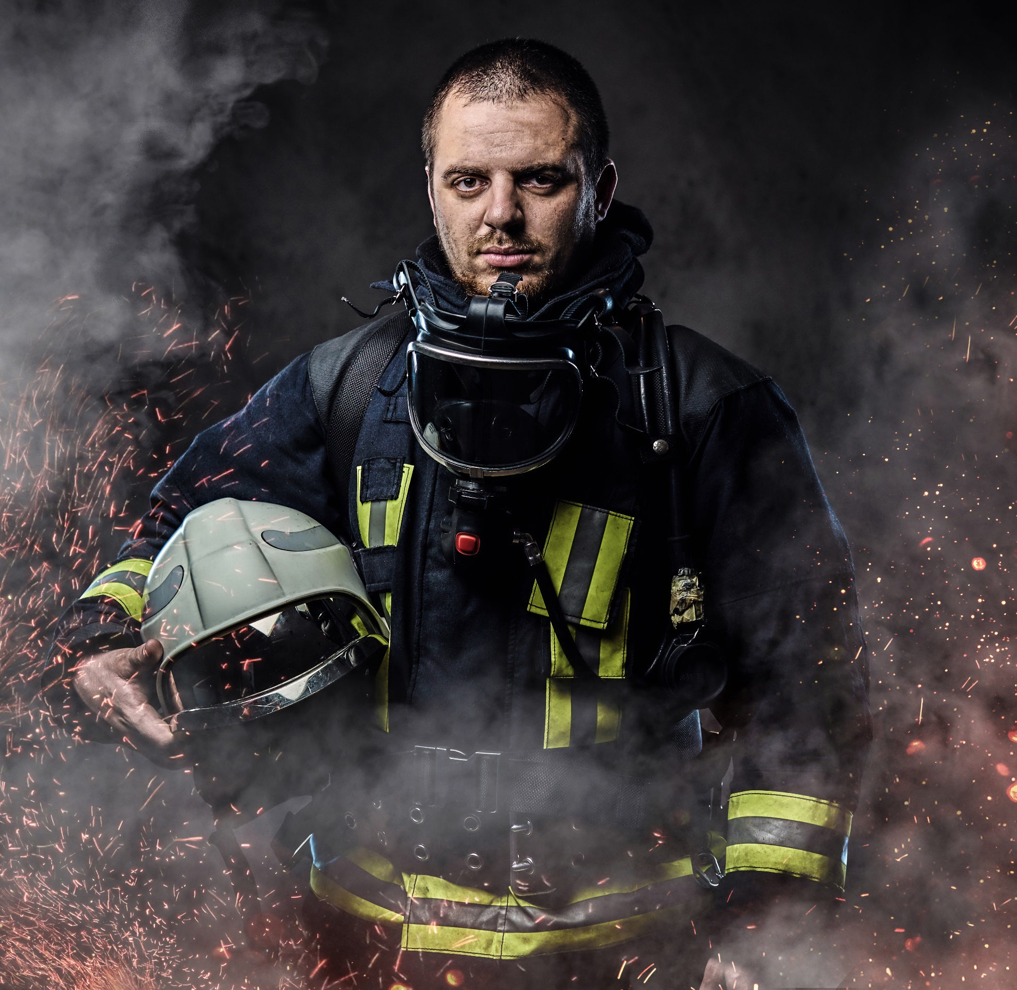
ACTITUD AGRADABLE
Deberíamos de resistir
la tentación de quejarnos
y refunfuñar.

Slide 30
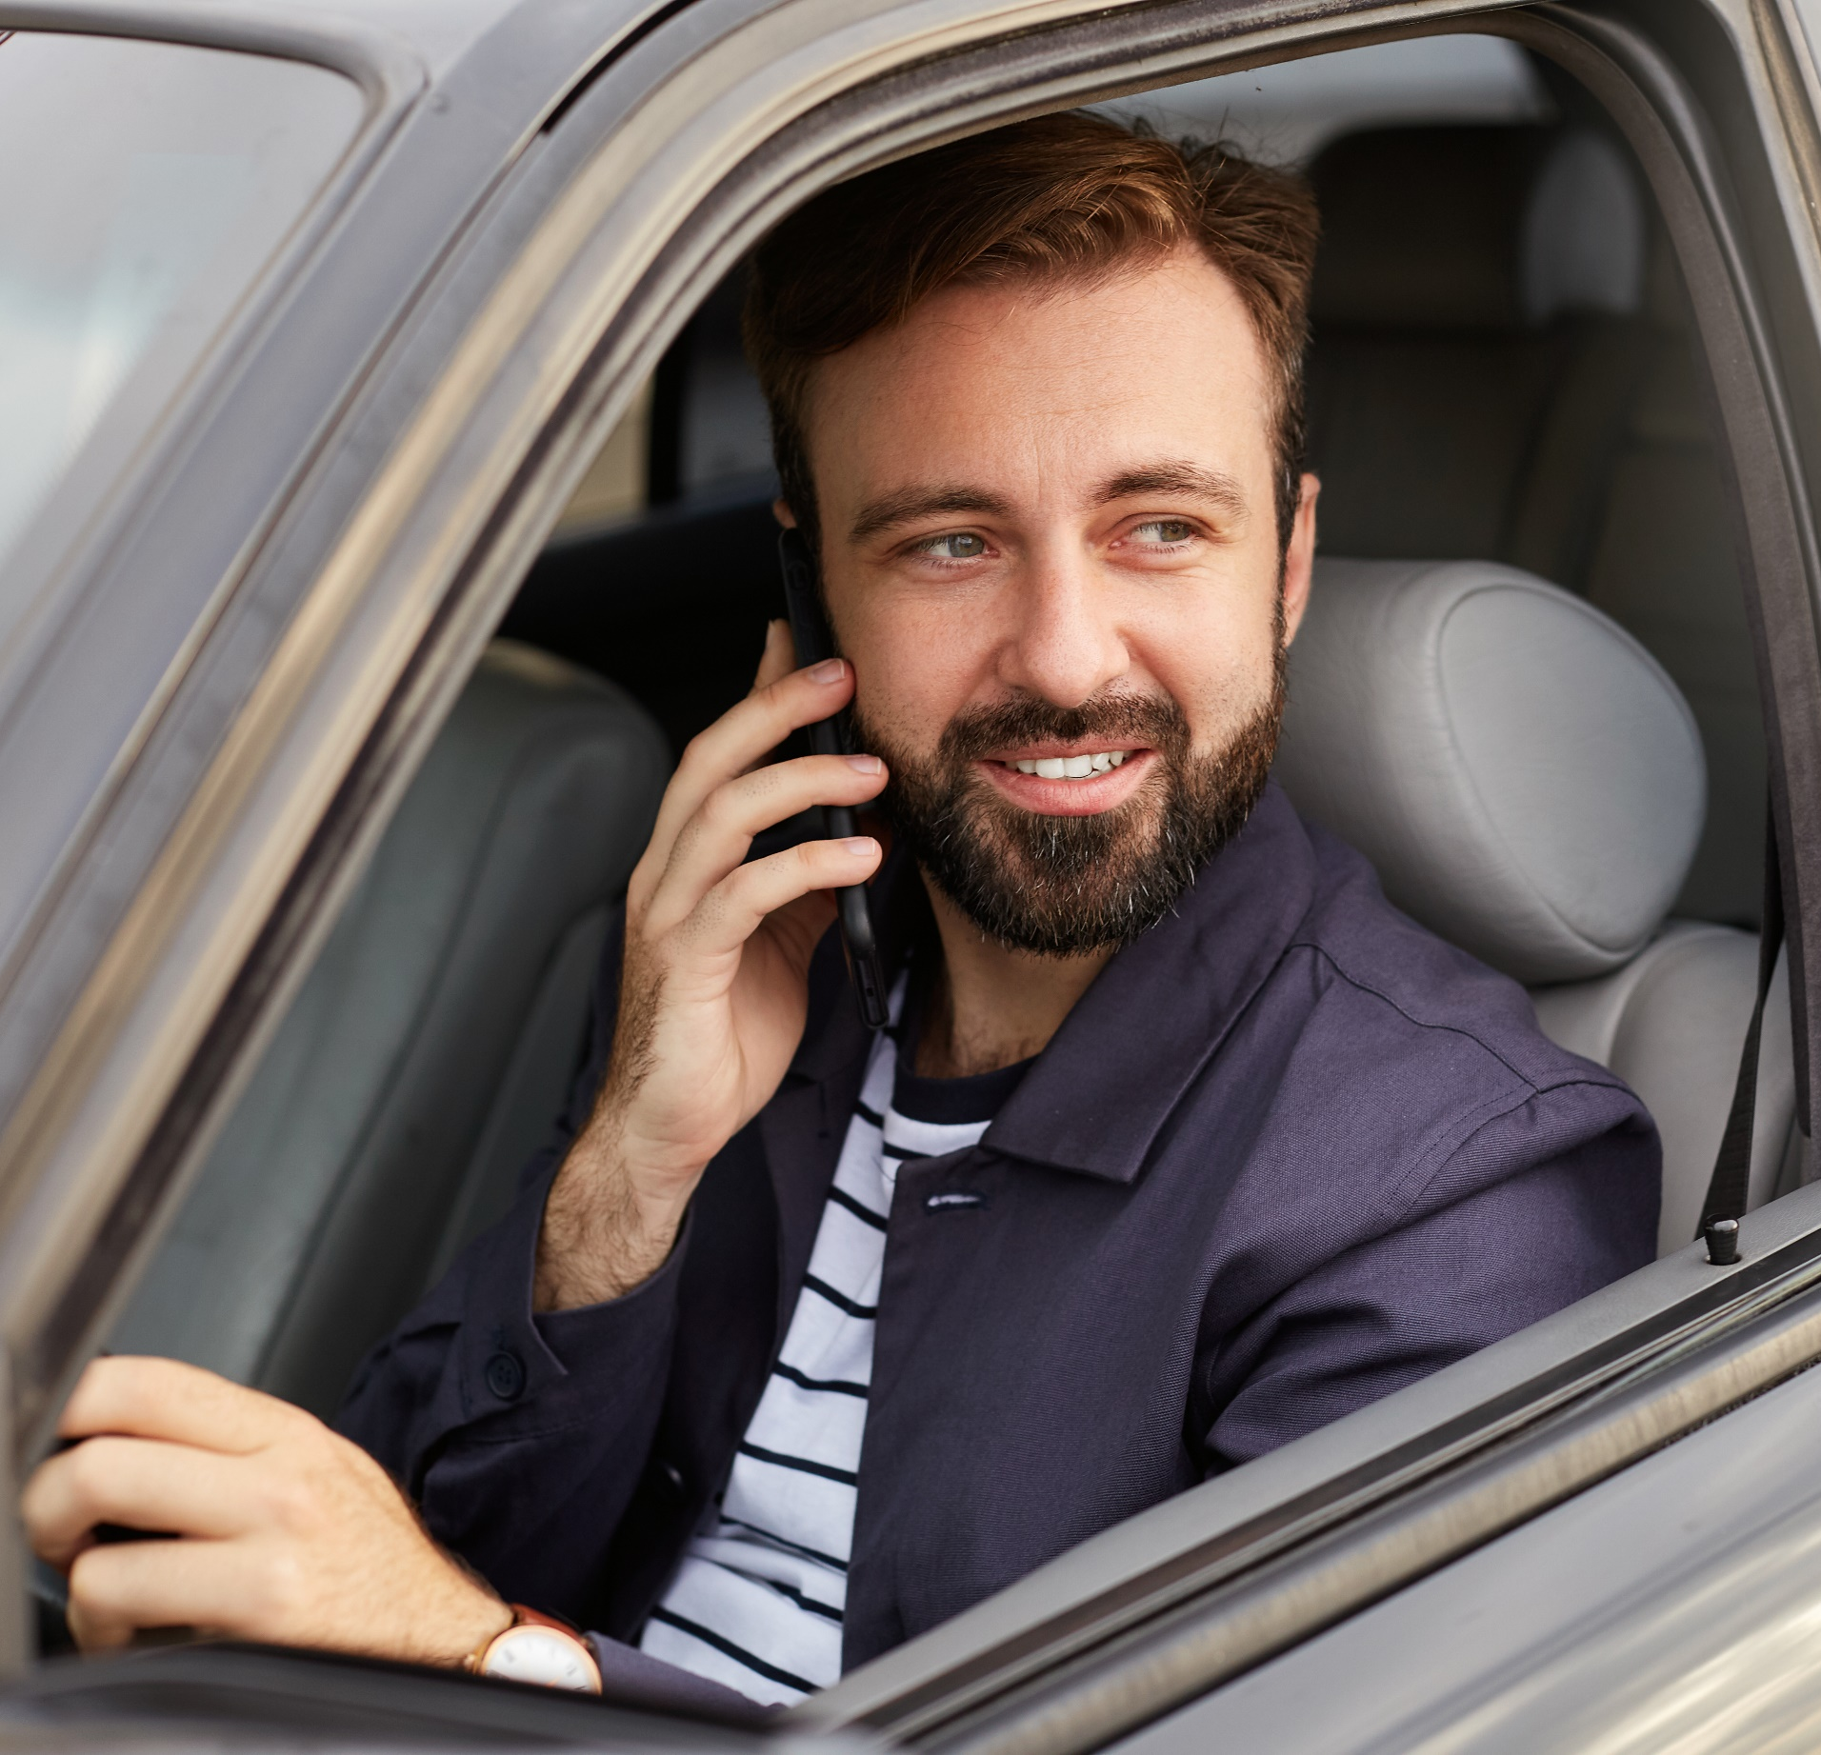
ENTUSIASMO
Hace las cosas con pasión, con alegría con una correcta actitud y motivación.

Slide 31
INTEGRIDAD
FIDELIDAD
PUNTUALIDAD
CALIDAD
ACTITUD AGRADABLE
ENTUSIASMO

Slide 32
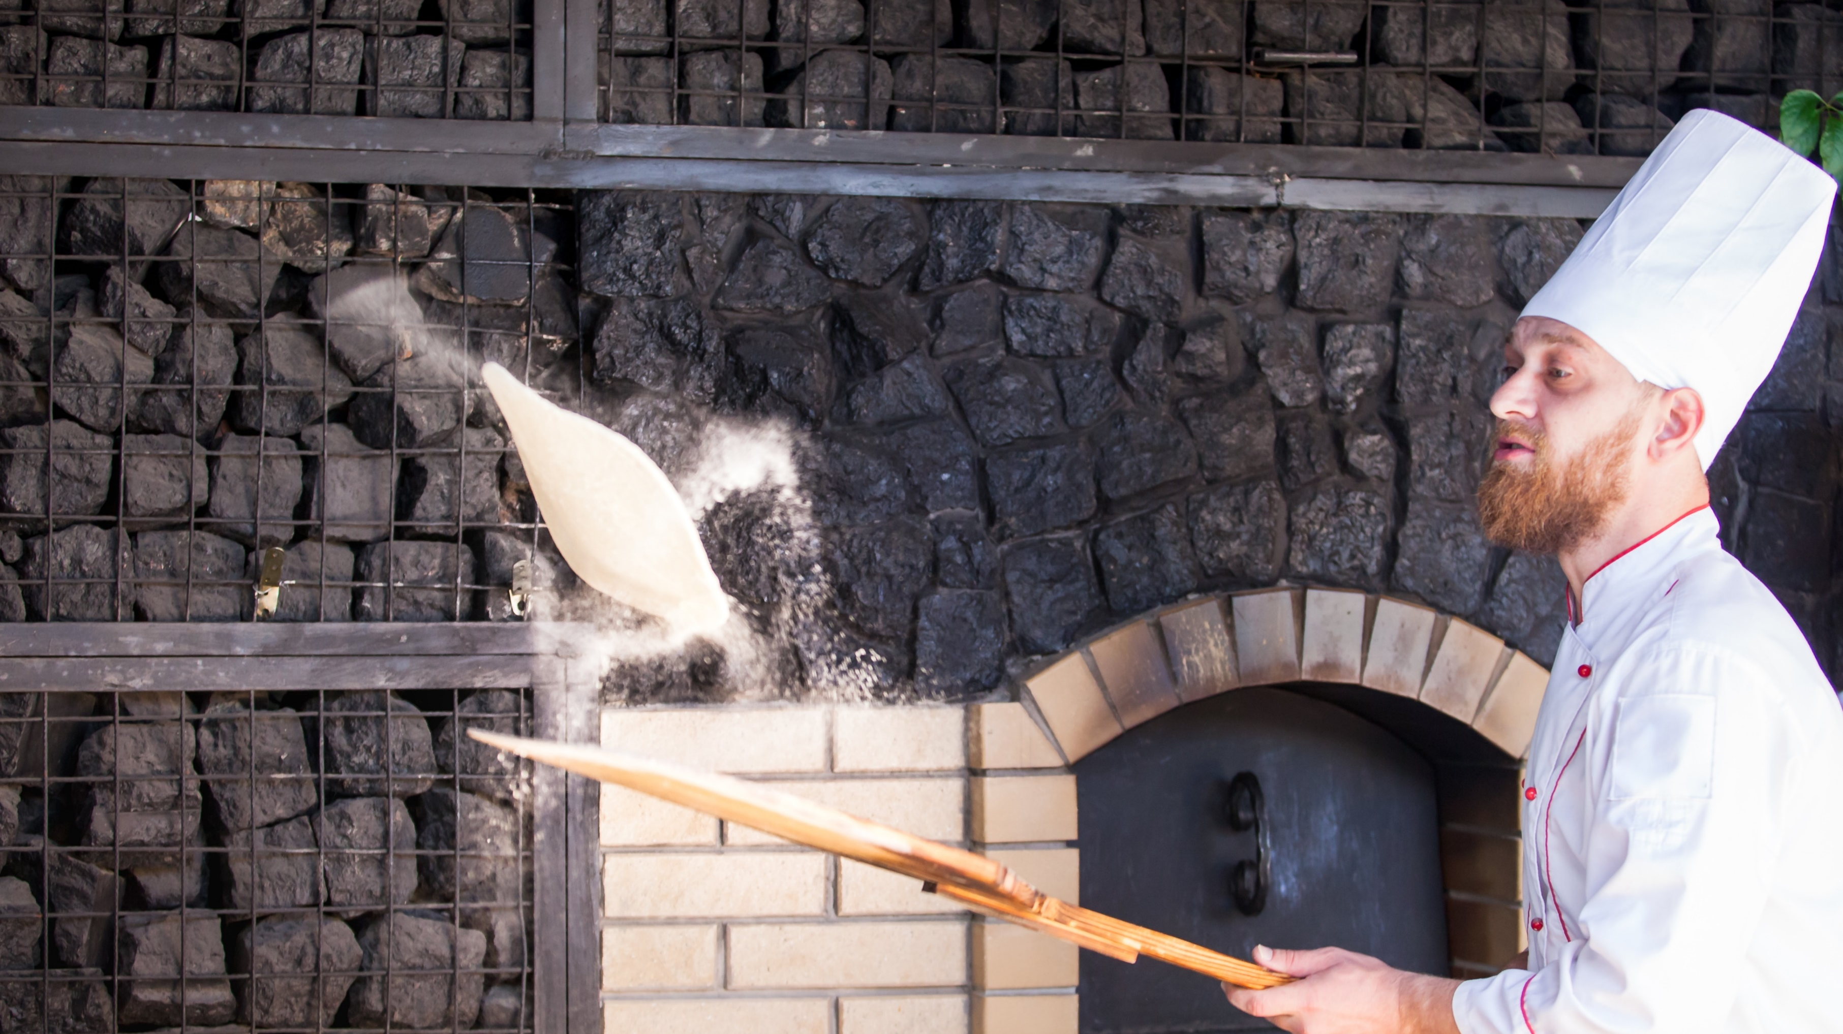
No importa cuál sea tu trabajo, es un llamado de Dios

Slide 33
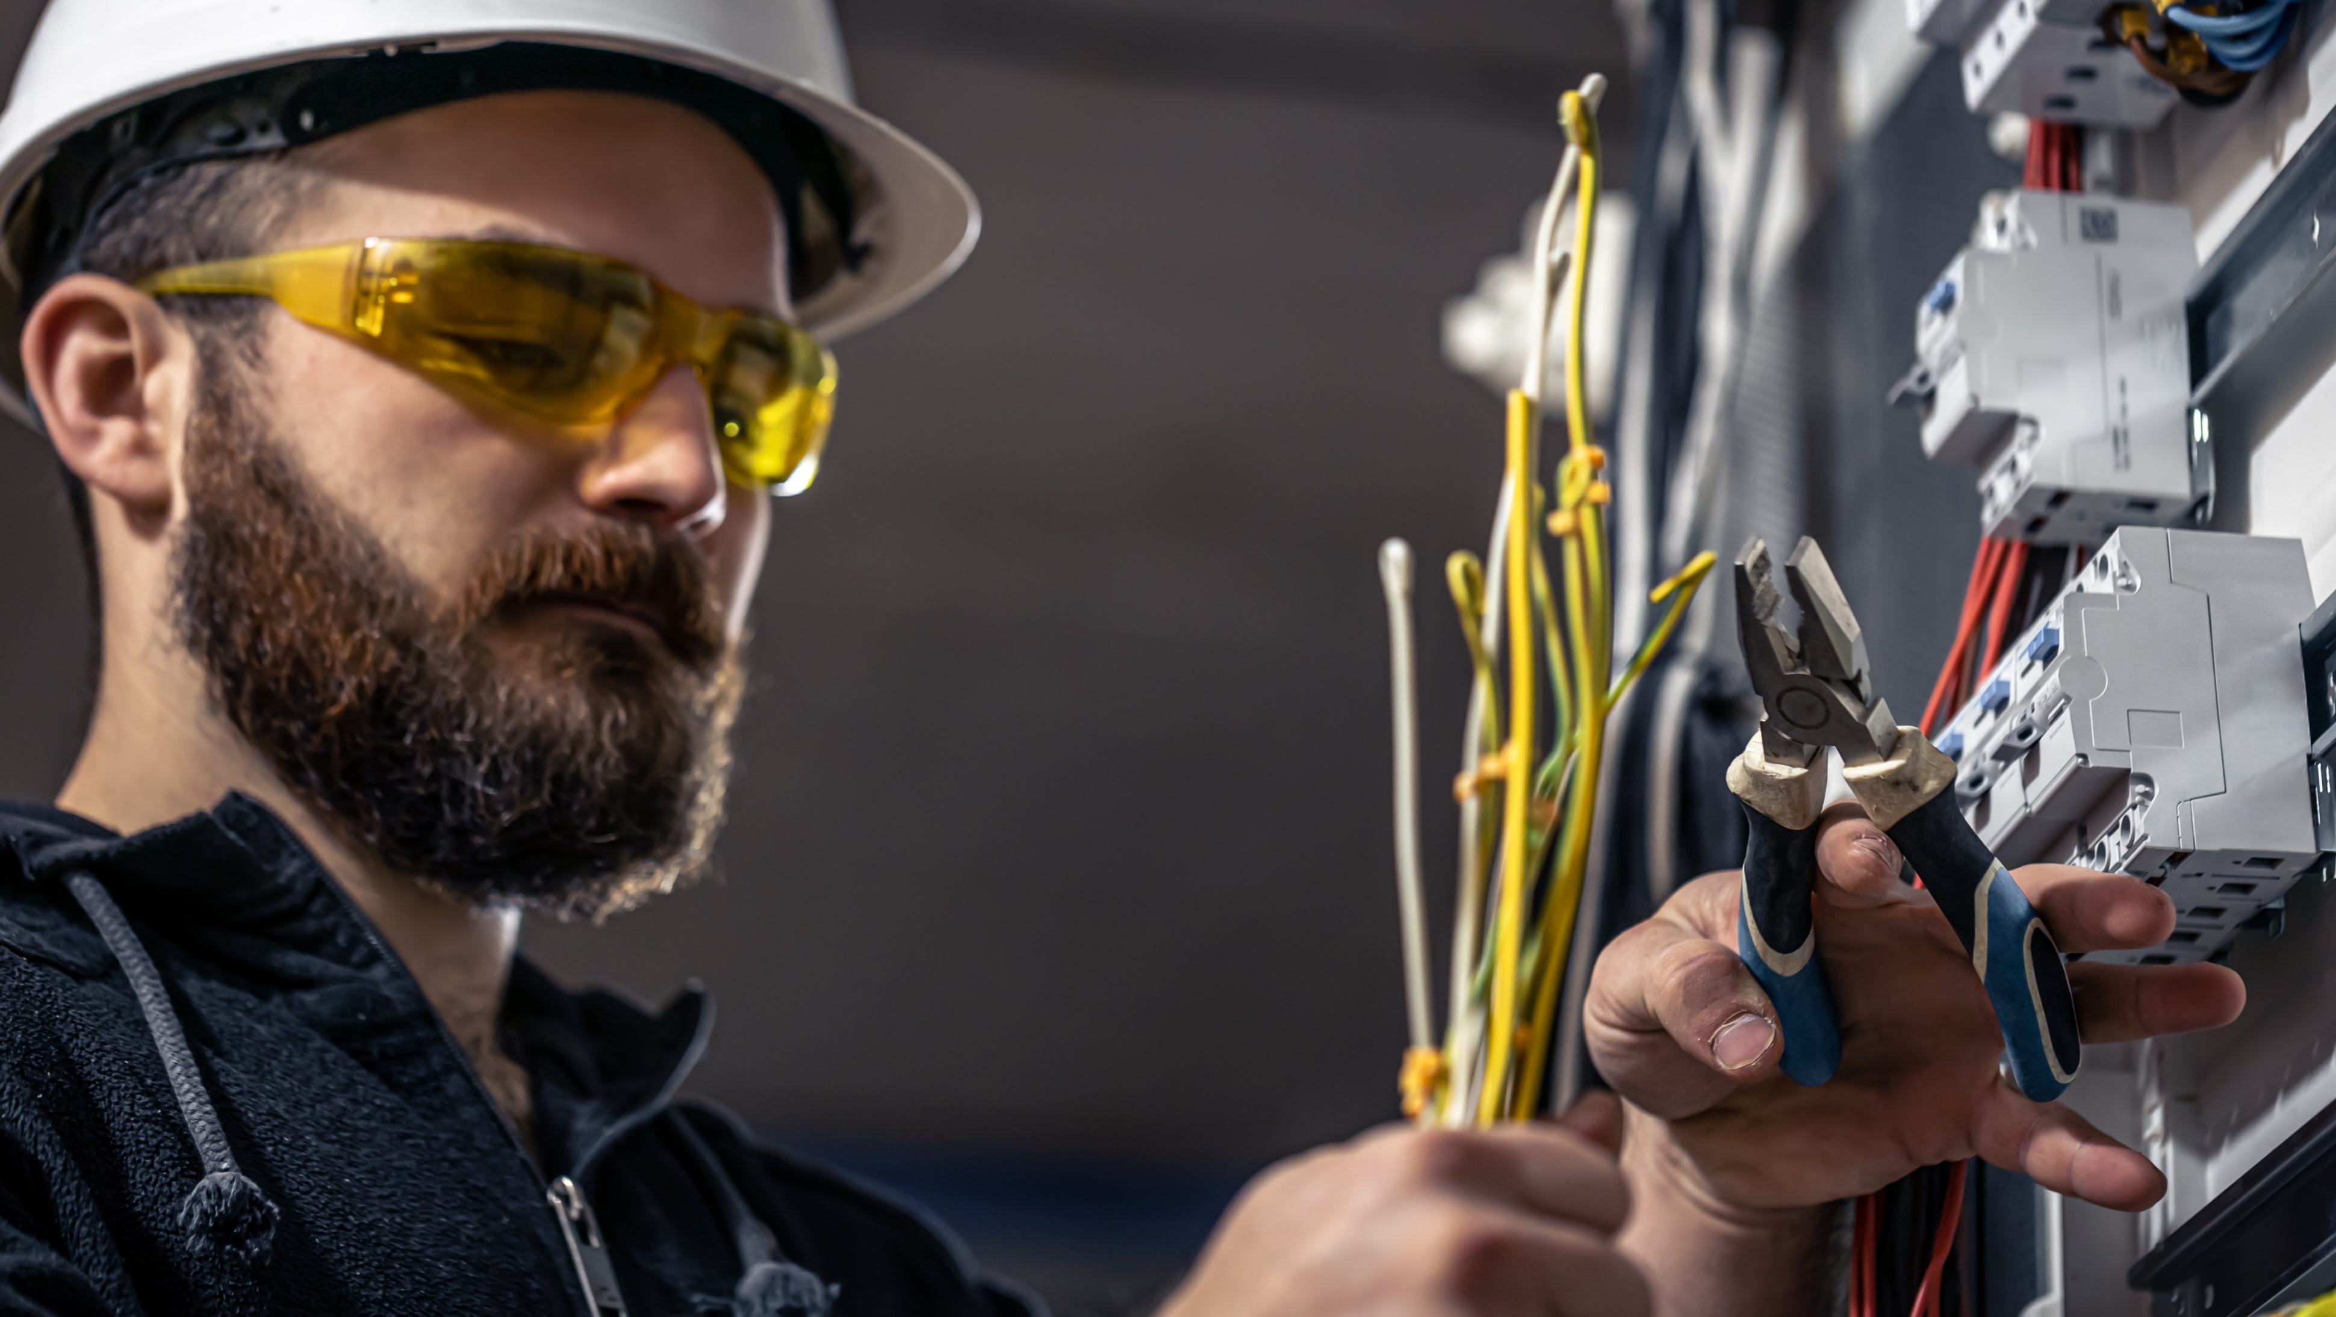
El trabajo donde estas
es una oportunidad que tienes
de poder glorificar a Dios todos los días.

